Slide 1

ĐỒ ÁN TỐT NGHIỆP
TRƯỜNG ĐẠI HỌC CÔNG NGHIỆP HÀ NỘI
Khoa Công Nghệ Thông Tin
Ngành Hệ Thống Thông Tin
Xây dựng website kinh doanh Laptop. Sử dụng Reactjs, Nodejs
CBHD : ThS. Lê Anh Thắng
Sinh viên : Nguyễn Phương Nam
Mã sinh viên : 2019602525

Slide 2
Nội dung
Chương 1: Khái quát
Đặt vấn đề
Mục tiêu đề tài
Chương 2: Công nghệ
Công cụ sử dụng
Chương 3: Thiết kế
Hệ thống Website bán hàng
Hệ thống Chatbot
Chương 4: Kết quả
Kết quả đạt được
Hướng phát triển

Slide 3
Chương 1: Khái quát

Slide 4

Đặt vấn đề
Nhờ áp dụng tin học hóa, công việc bán hàng diễn ra nhanh chóng, dẫn đến tiết kiệm thời gian, công sức
Yêu cầu được đặt ra: Làm thế nào quản lý các hoạt động mua và bán hàng một cách tốt nhất, hiệu quả nhất

Slide 5
Mục tiêu
Kiến thức
Kỹ năng
Nghiệp vụ
Vận dụng
Củng cố và phát triển được các kiến thức nển tảng về lập trình ra một sản phẩm website.
Kỹ năng khảo sát, phân tích hệ thống, thiết kế và triển khai được một hệ thống thông tin.
Hiểu được cách hoạt động của hệ thống bán hàng thực tế.
Vận dụng những kiến thức đã học để hiện thực hóa sản phẩm

Slide 6
Chương 2: Công nghệ

Slide 7




Công cụ
01
ReactJS
Thư viện Javascript dùng để xây dựng giao diện người dùng
02
NodeJS
Platform phát triển dựa trên V8 Javascript engine
03
Keras
Một open source cho Neural Network viết bởi ngôn ngữ python
04
MsSQL Management
Cơ sở dữ liệu NoSQL

Slide 8
Chương 3: Thiết kế

Slide 9
Hệ thống website bán hàng
Biểu đồ use case chức năng hệ thống website

Slide 10
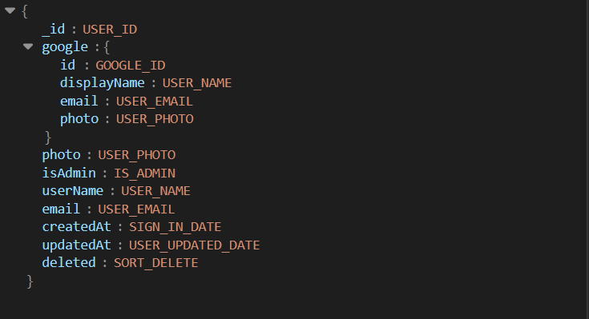
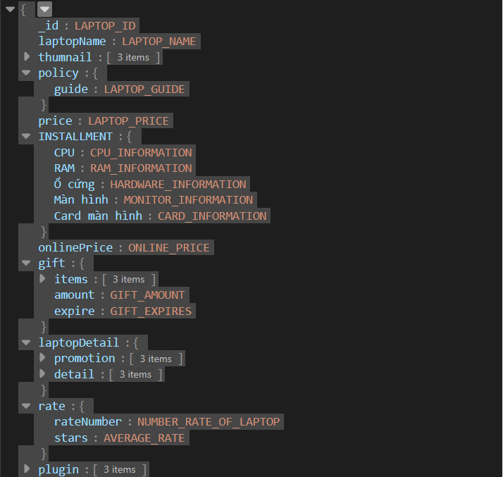
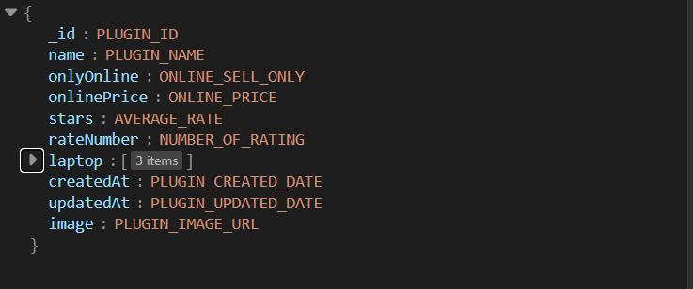
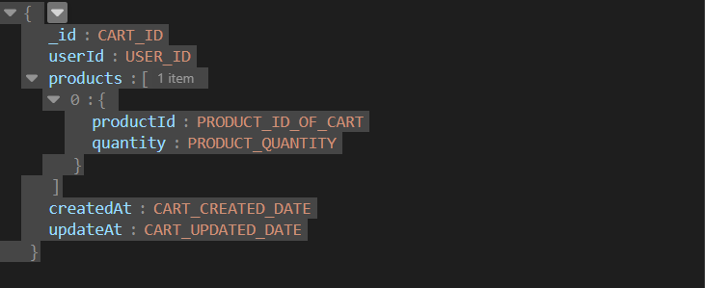
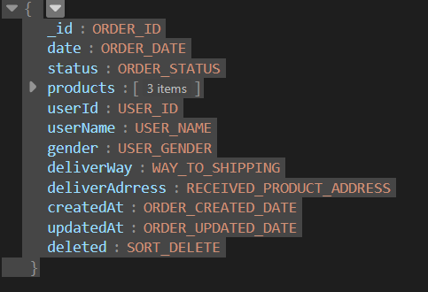
Hệ thống website bán hàng
Bảng KHACHHANG
Bảng SANPHAM
Bảng PHUKIEN
Bảng GIOHANG
Bảng DONDATHANG

Slide 11
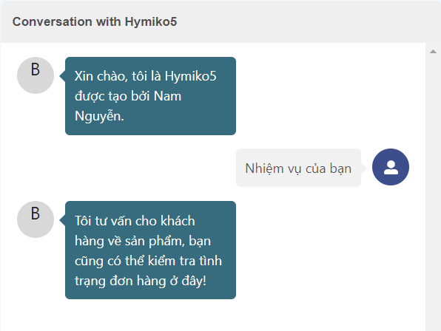
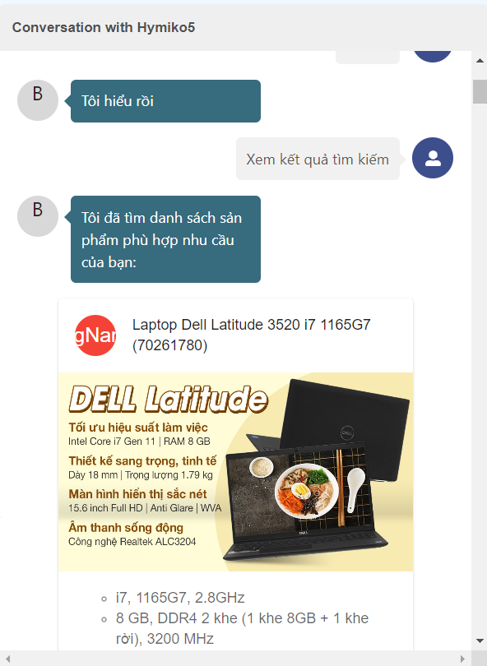
Hệ thống chatbot
Phân loại câu hỏi
Xử lý phản hồi
Tìm kiếm thông tin

Slide 12
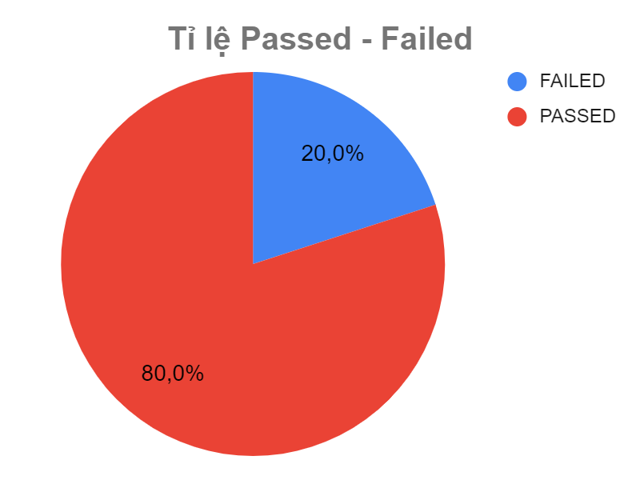
Kiểm thử chương trình
Result Status | COUNTA of Result Status
FAILED | 7
PASSED | 28

Slide 13
Chương 4: Kết quả

Slide 14

Kết quả đạt được
Kiến thức và kĩ năng đã học được
Phân chia công việc, lên kế hoạch
Ứng dụng những thư viện, framework như reactjs, keras,…
Kĩ năng đọc, tìm kiếm tài liệu tiếng anh
Kết quả đạt được
Sử dụng công cụ vào làm ứng dụng
Quản lý các thư mục, thư viện chặt chẽ
Thao tác với các nền tảng hiệu quả

Slide 15
Hướng phát triển
Hướng phát triển
Thêm tính năng: Gợi ý mua hang, thông báo
Hoàn thiện giao diện ứng dụng

Slide 16
Thanks!
Cảm ơn thầy cô đã
lắng nghe!!!

